Slide 1
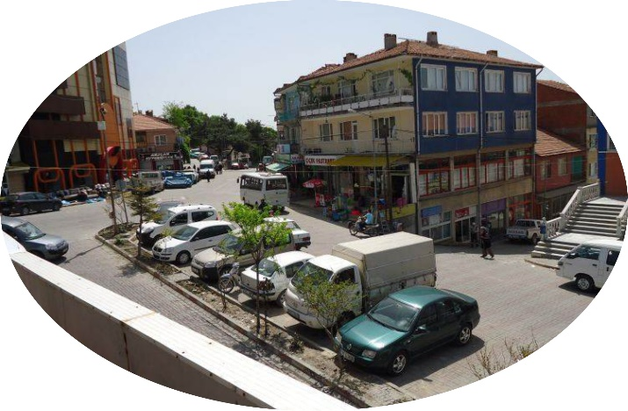
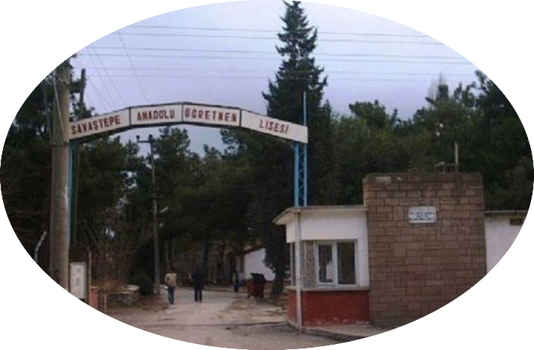
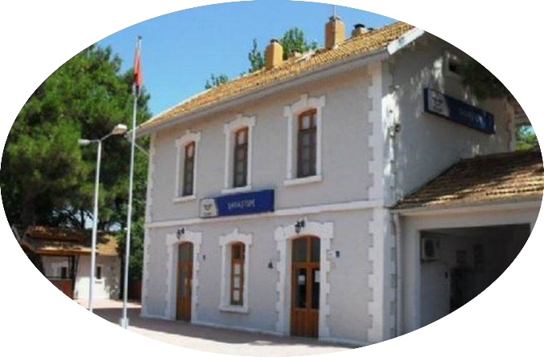
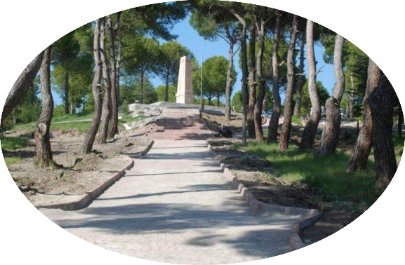
T.C.
SAVAŞTEPE KAYMAKAMLIĞI
İlçe Milli Eğitim Müdürlüğü
İLÇEMİZE AİT BİLGİLER
İlçemizin Balıkesir İl Merkezine Uzaklığı 49km’dir.
İlçemizin Nüfusu:
Erkek : 9144
Kadın : 9214
Toplam : 18.358
İlçemizdeki Okul Sayısı:
İlkokul : 8
Ortaokul : 7
Lise : 4
İlçemizdeki Öğretmen Sayısı 285’dir.
İlçemizdeki Öğrenci Sayısı:
Erkek : 1460
Kız : 1470
Toplam : 2930
0266 552 14 75
www.savastepe.meb.gov.tr
savastepe10@meb.gov.tr
/savastepe.ilcemem
/savastepeilcemem

Slide 2
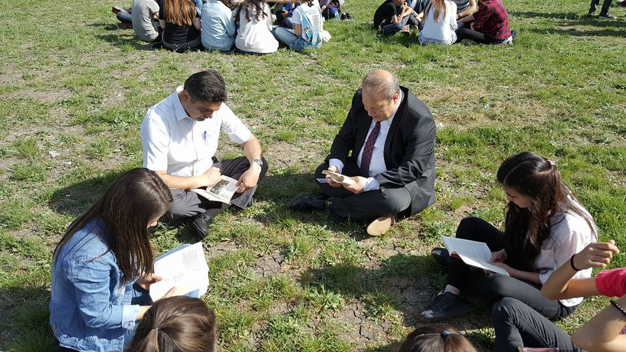
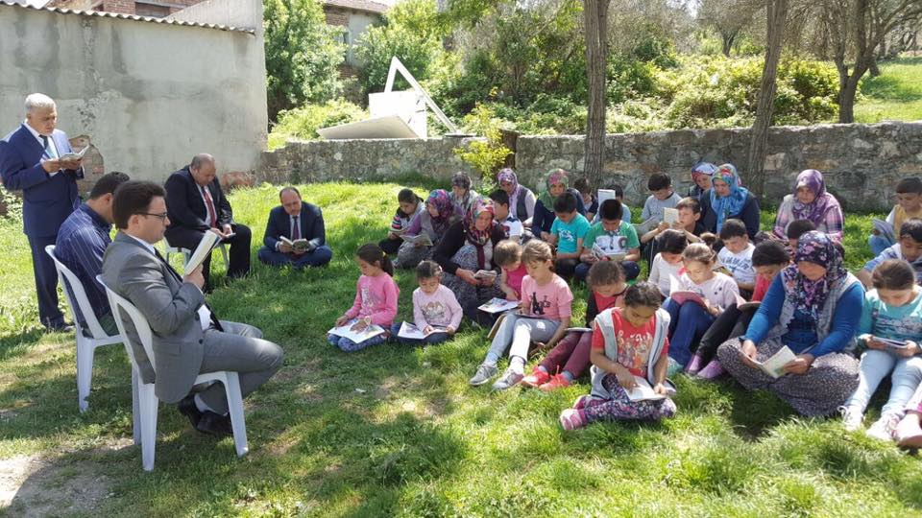
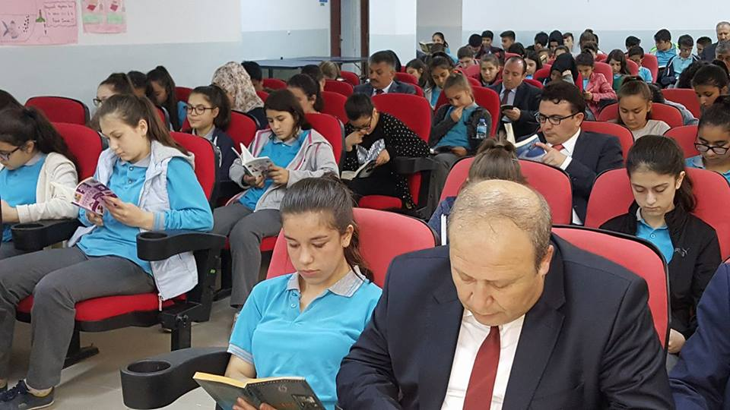
T.C.
SAVAŞTEPE KAYMAKAMLIĞI
İlçe Milli Eğitim Müdürlüğü
BENGİ Projesi Kapsamında Okullara Yapılan Ziyaretler
a. İlçe Milli Eğitim Müdürü Tarafından Yapılan Ziyaretler
İlçe Milli Eğitim Müdürümüz Levent KAPLAN 2016 – 2017 Eğitim, öğretim yılında ilçemizdeki 19 okula ziyaretlerde bulunmuştur. Okullardaki okuma saati etkinliklerine katılmış, yapılan sergi, kutlama programları, anma törenleri, kariyer danışmanlığı etkinliklerine katılmış, ilçe ve il düzeyinde düzenlenen yarışmalarda başarılı olan öğrencilere ödüller vermiştir.
0266 552 14 75
www.savastepe.meb.gov.tr
savastepe10@meb.gov.tr
/savastepe.ilcemem
/savastepeilcemem

Slide 3
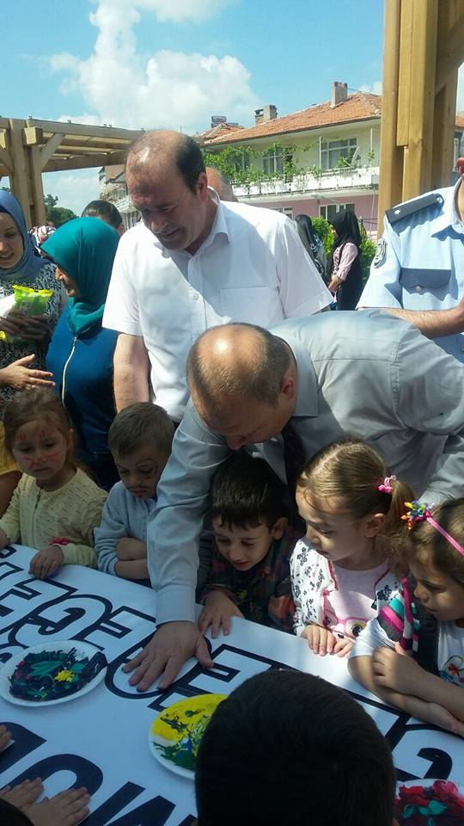
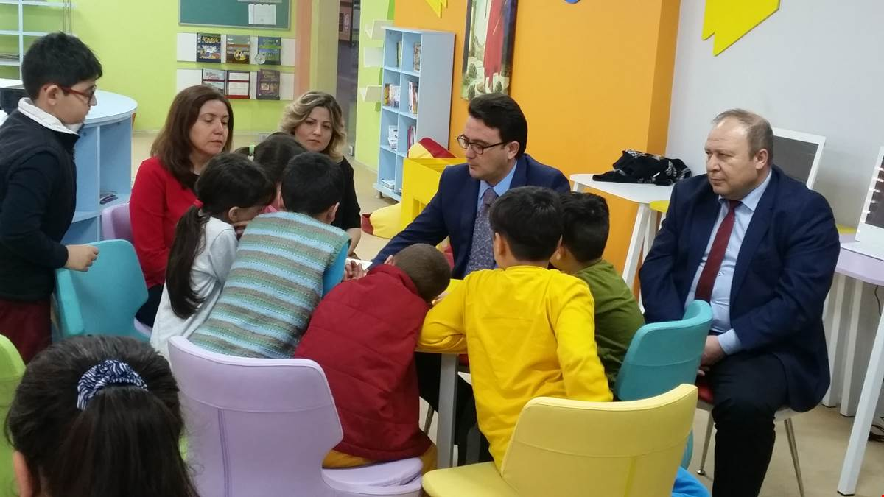
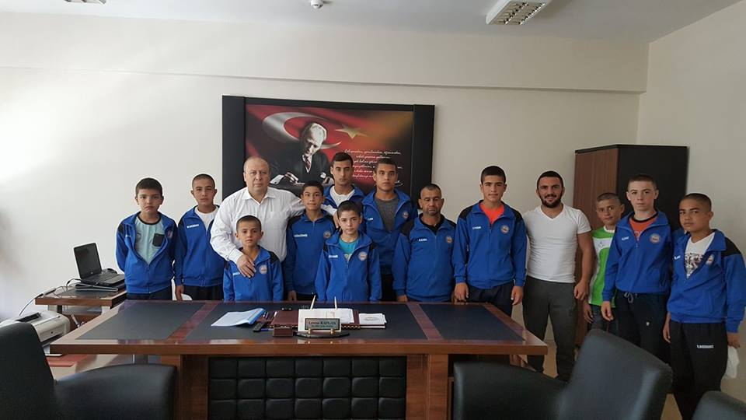
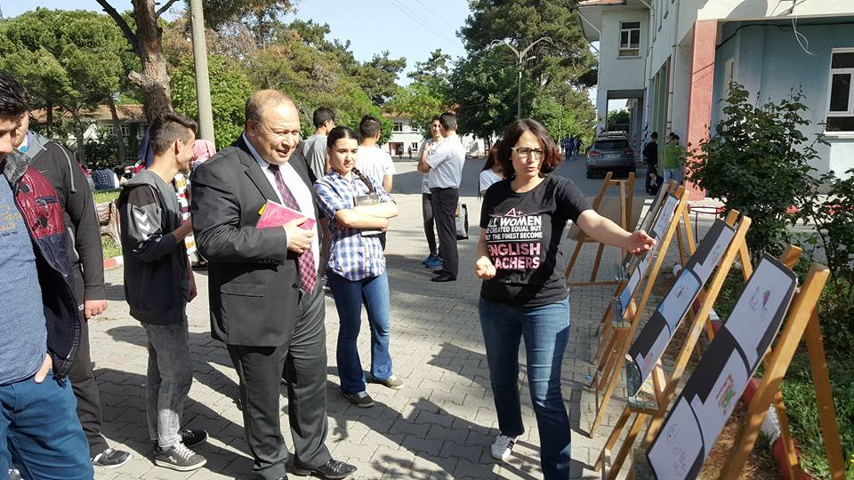
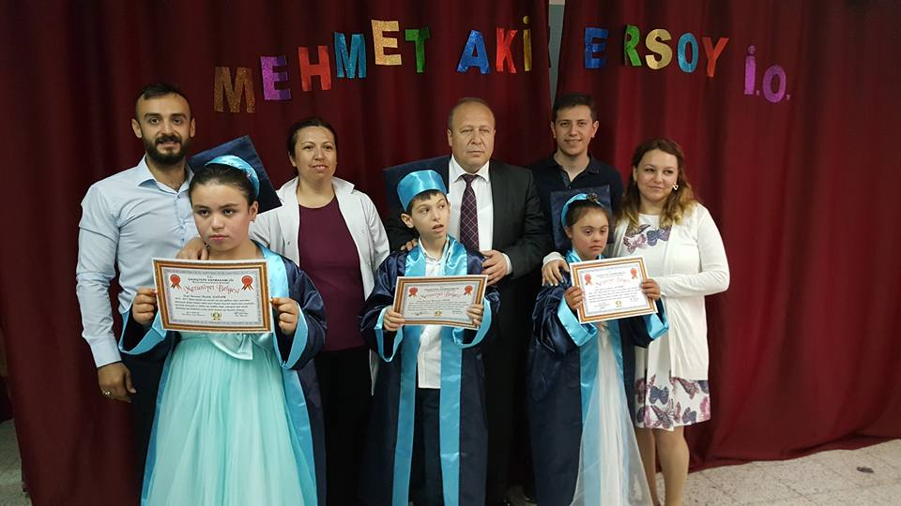
T.C.
SAVAŞTEPE KAYMAKAMLIĞI
İlçe Milli Eğitim Müdürlüğü
0266 552 14 75
www.savastepe.meb.gov.tr
savastepe10@meb.gov.tr
/savastepe.ilcemem
/savastepeilcemem

Slide 4
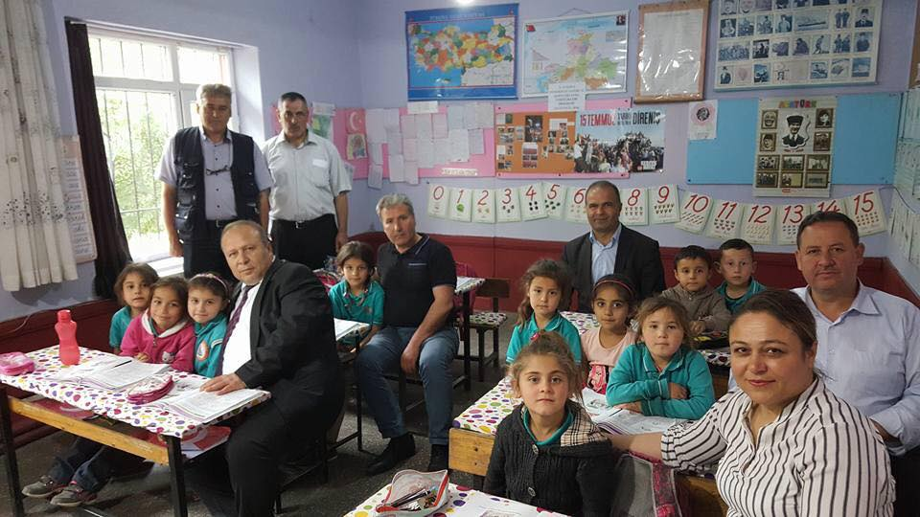
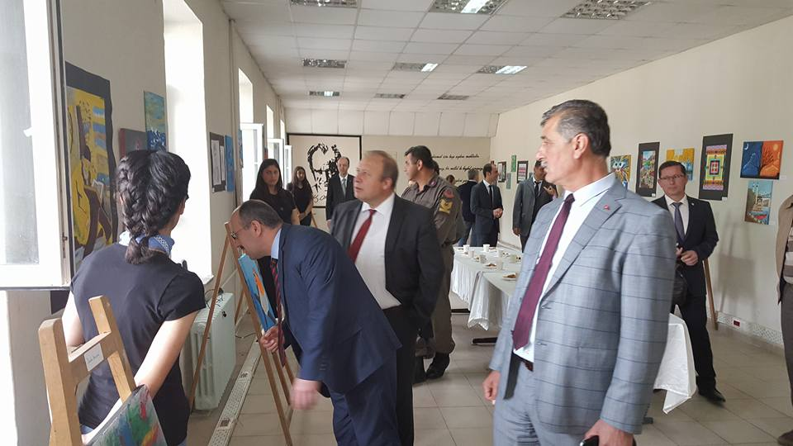
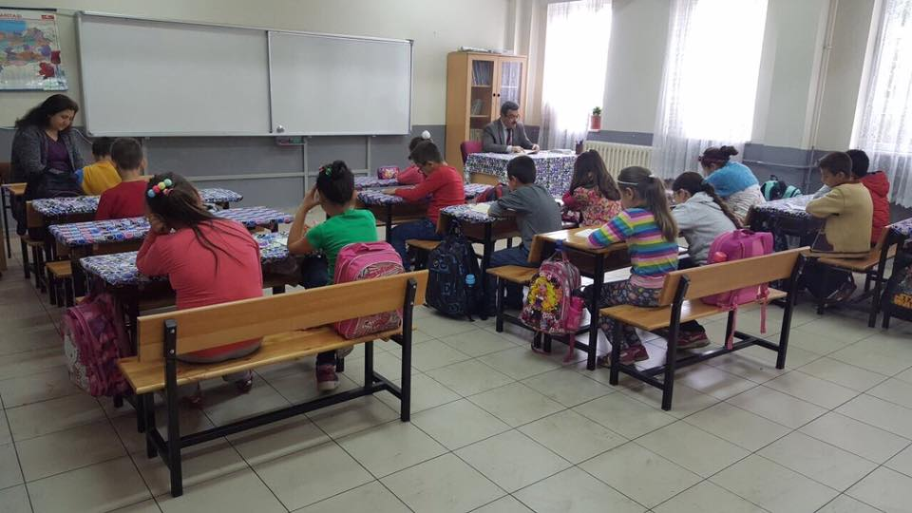
T.C.
SAVAŞTEPE KAYMAKAMLIĞI
İlçe Milli Eğitim Müdürlüğü
BENGİ Projesi Kapsamında Okullara Yapılan Ziyaretler
b. Diğer Kurum ve Kuruluşların Amirleri Tarafından Gerçekleştirilen Zİyaretler
BENGİ Projesi Kapsamında 2016 – 2017 Eğitim, öğretim yılında İlçe Kaymakamımız, İlçe Belediye Başkanımız, okul ve Kurum Müdürlerimiz, Daire Amirlerimiz ile birlikte tüm okullarımız belirli zaman aralıklarında ziyaret etmiş, okuma etkinliklerine katılarak öğrencilerle birlikte zaman geçirilmişlerdir.
0266 552 14 75
www.savastepe.meb.gov.tr
savastepe10@meb.gov.tr
/savastepe.ilcemem
/savastepeilcemem

Slide 5
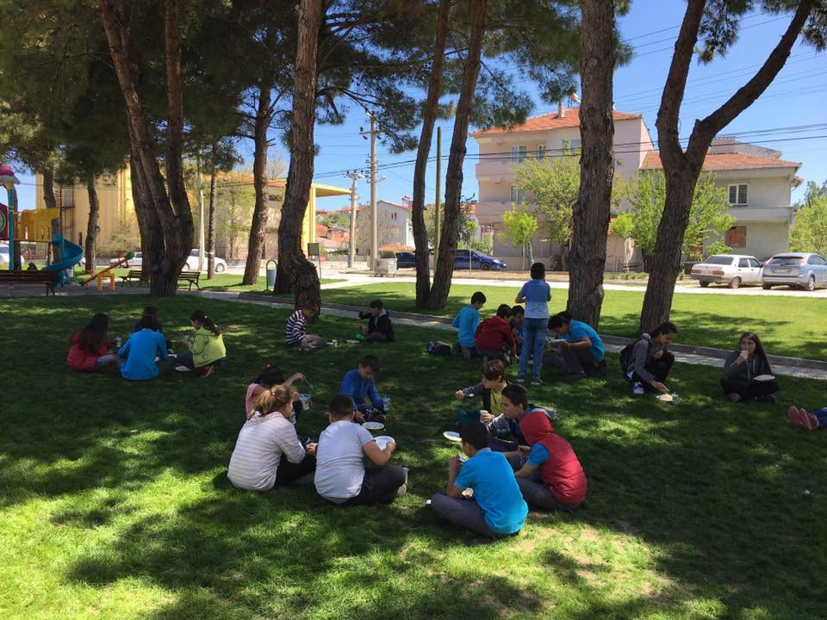
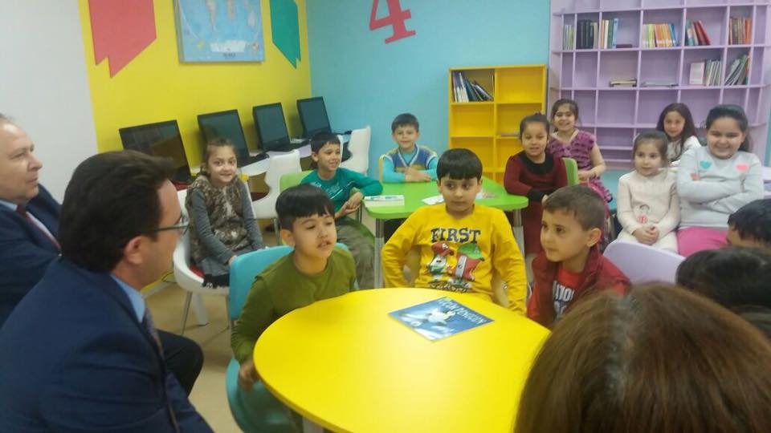
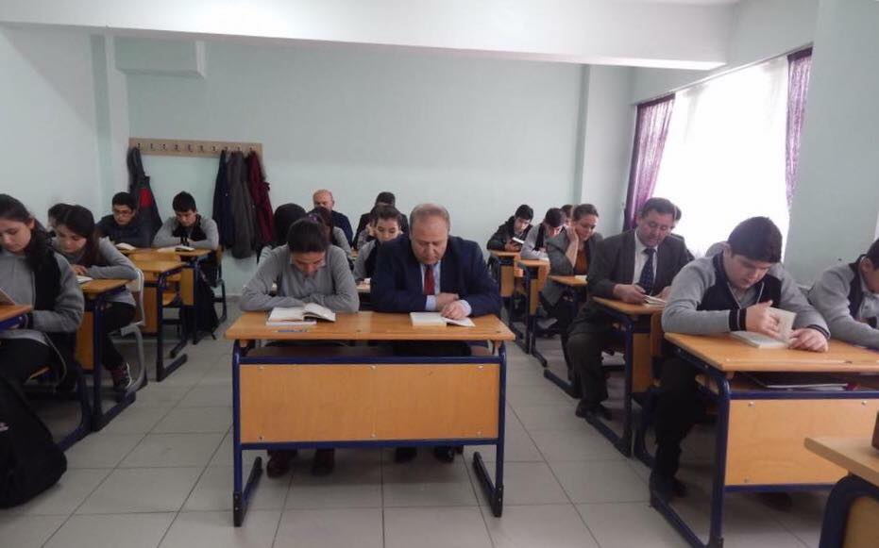
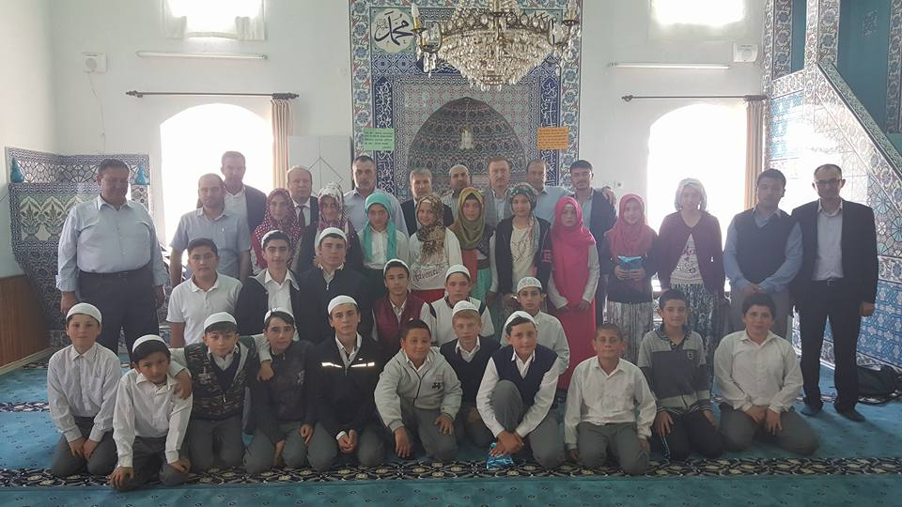
T.C.
SAVAŞTEPE KAYMAKAMLIĞI
İlçe Milli Eğitim Müdürlüğü
0266 552 14 75
www.savastepe.meb.gov.tr
savastepe10@meb.gov.tr
/savastepe.ilcemem
/savastepeilcemem

Slide 6
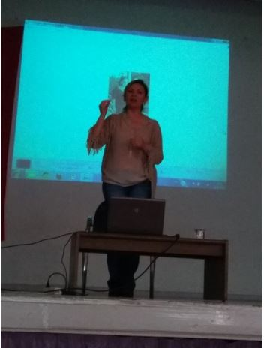
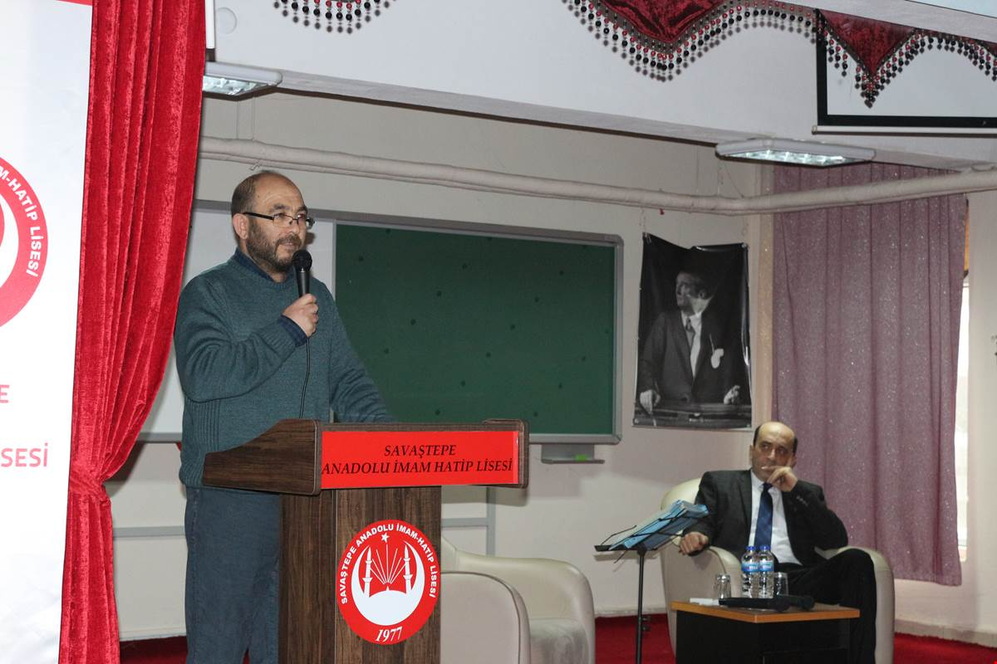
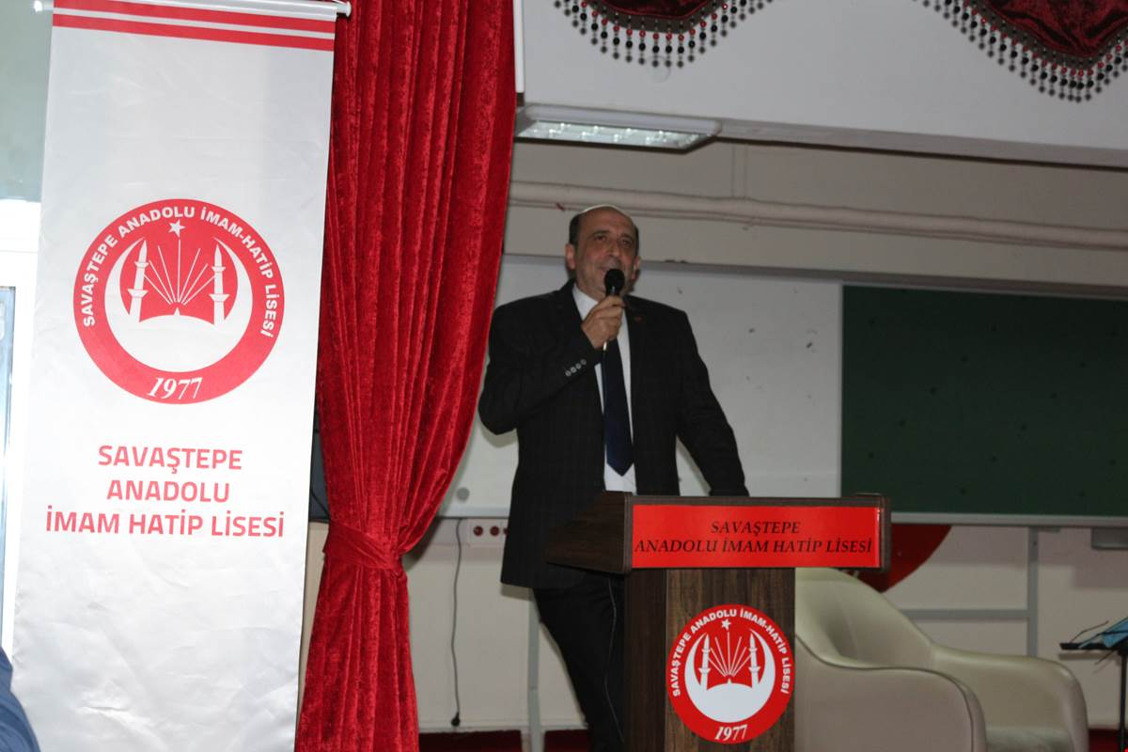
T.C.
SAVAŞTEPE KAYMAKAMLIĞI
İlçe Milli Eğitim Müdürlüğü
BENGİ Projesi Kapsamında Okullara Yapılan Ziyaretler
c. Uzman Misafirler Tarafından Gerçekleştirilen Ziyaretler.
Mustafa KELOĞLU
Gazeteci, Yazar
Cevat AKKANAT
Şair, Yazar
Ülkü MERAL
Yazar
0266 552 14 75
www.savastepe.meb.gov.tr
savastepe10@meb.gov.tr
/savastepe.ilcemem
/savastepeilcemem

Slide 7
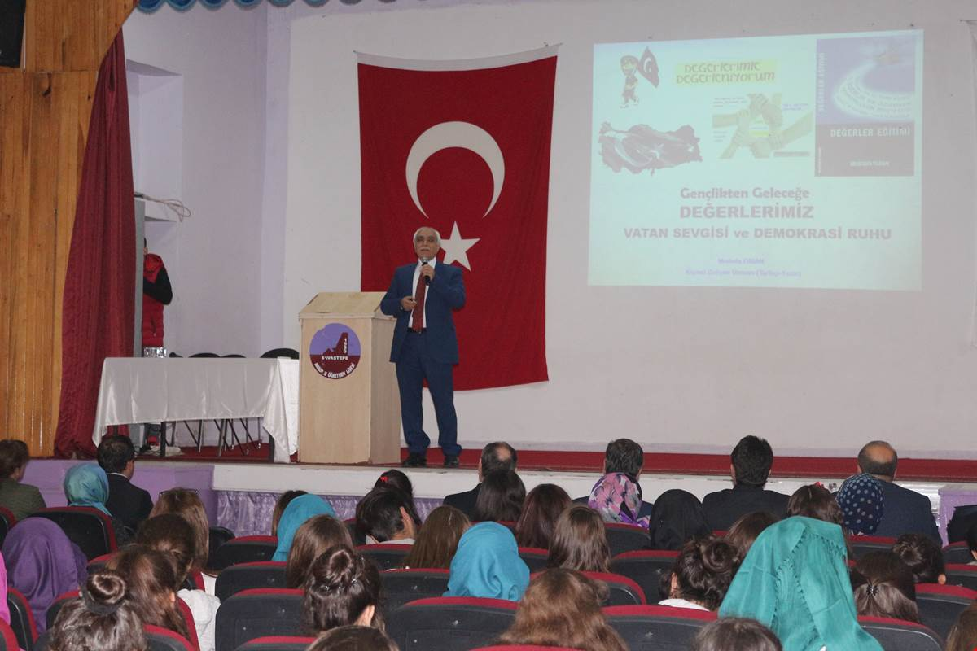
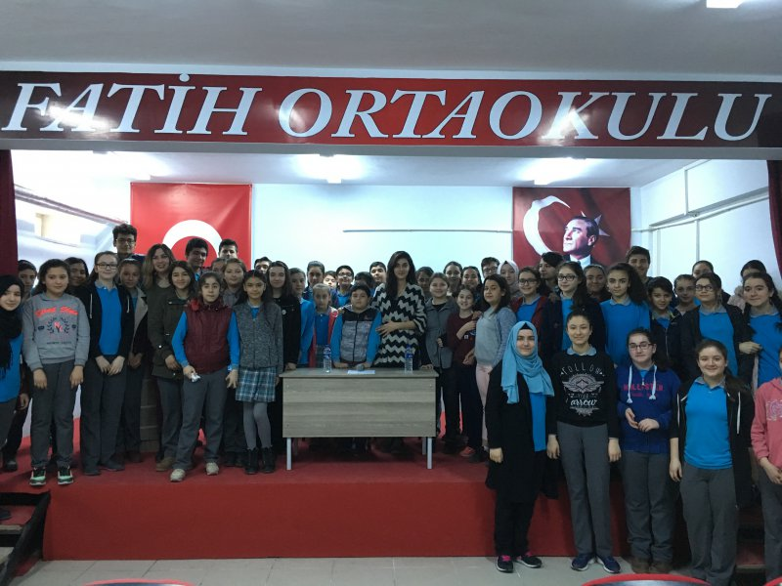
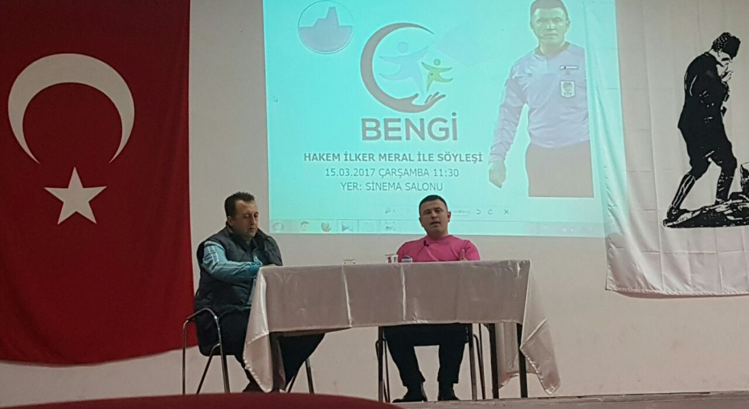
T.C.
SAVAŞTEPE KAYMAKAMLIĞI
İlçe Milli Eğitim Müdürlüğü
BENGİ Projesi Kapsamında Okullara Yapılan Ziyaretler
c. Uzman Misafirler Tarafından Gerçekleştirilen Ziyaretler.
Mustafa TURHAN
Tarihçi, Yazar
Meliha Miray ÇAKICI
Doktor
İlker MERAL
Hakem
0266 552 14 75
www.savastepe.meb.gov.tr
savastepe10@meb.gov.tr
/savastepe.ilcemem
/savastepeilcemem

Slide 8
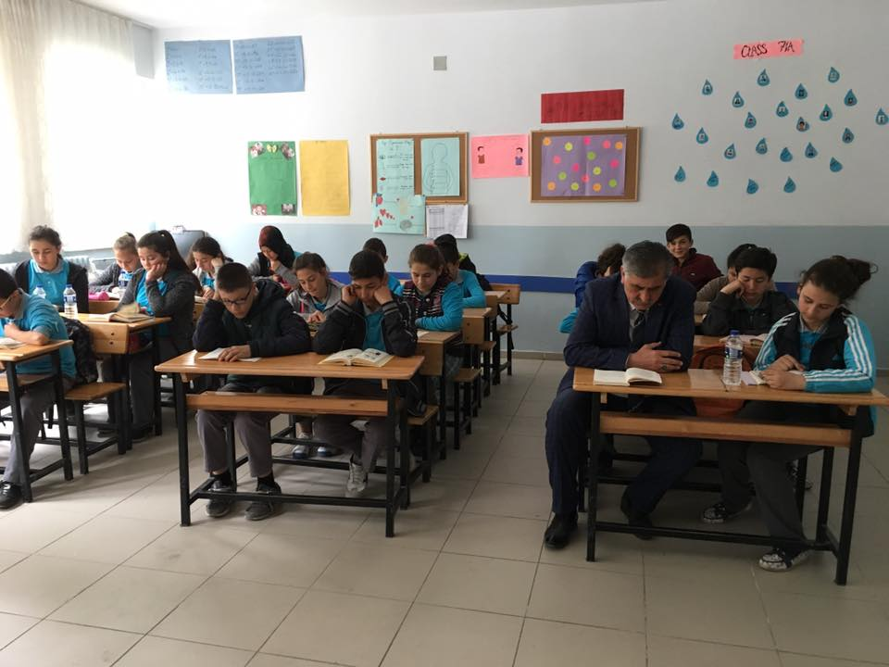
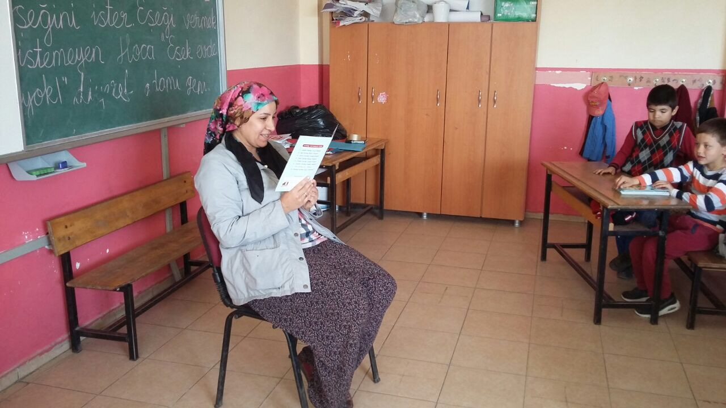
T.C.
SAVAŞTEPE KAYMAKAMLIĞI
İlçe Milli Eğitim Müdürlüğü
İlçemizde Kitap Okuma Etkinliğine Katılan Kişi ve Okul Sayısı
Kitap Okuma Etkinliği Gerçekleştirilen Okul Sayısı : 19
Kitap Okuma Etkinliğine Katılan Öğrenci Sayısı : 3041
Kitap Okuma Etkinliğine Katılan Veli Sayısı : 960
0266 552 14 75
www.savastepe.meb.gov.tr
savastepe10@meb.gov.tr
/savastepe.ilcemem
/savastepeilcemem

Slide 9
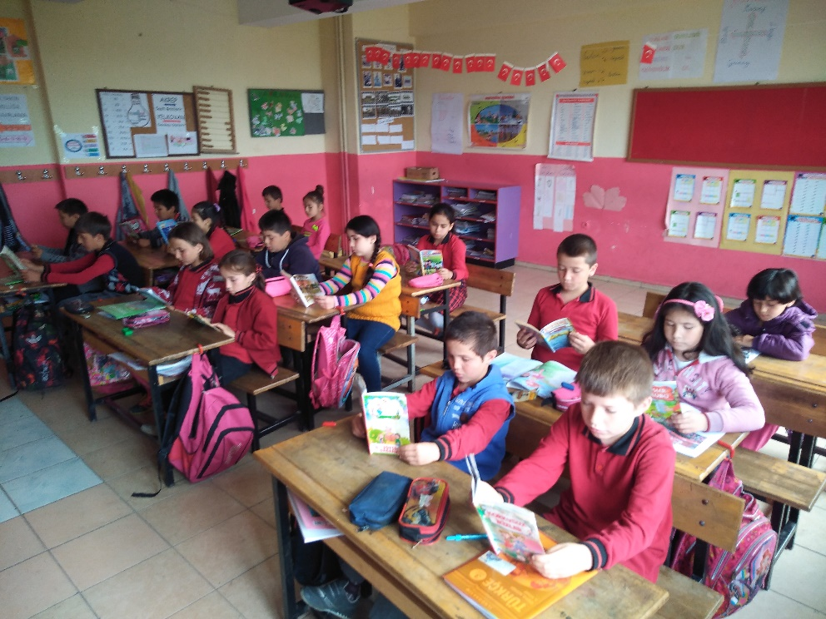
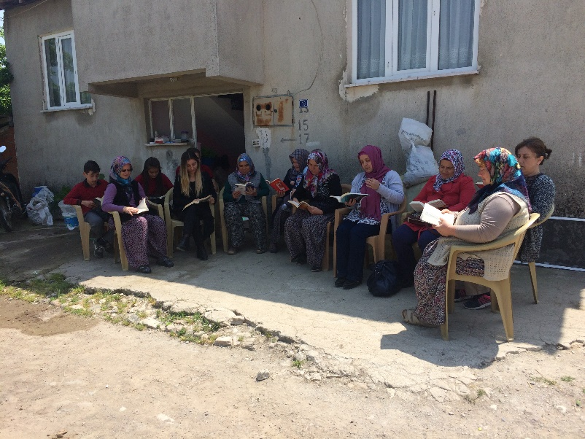
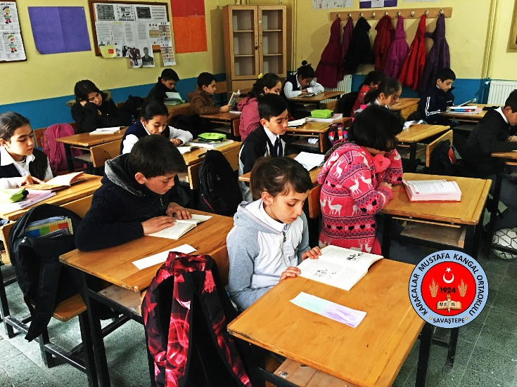
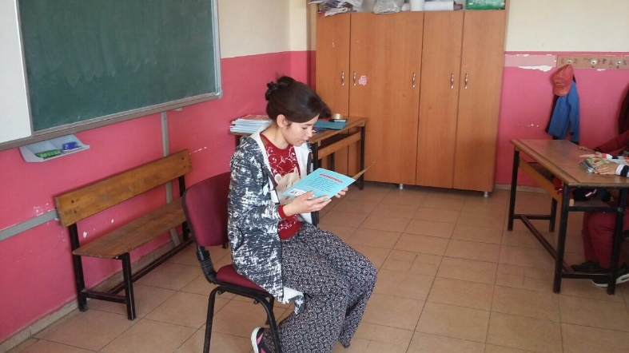
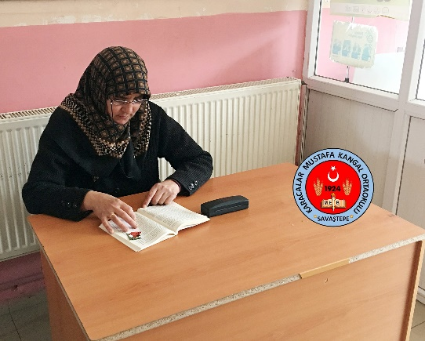
T.C.
SAVAŞTEPE KAYMAKAMLIĞI
İlçe Milli Eğitim Müdürlüğü
0266 552 14 75
www.savastepe.meb.gov.tr
savastepe10@meb.gov.tr
/savastepe.ilcemem
/savastepeilcemem

Slide 10
T.C.
SAVAŞTEPE KAYMAKAMLIĞI
İlçe Milli Eğitim Müdürlüğü
İlçemizde Okullara ve Öğrencilere Dağıtılan Kitap Sayısı
İlçemizde 2016 – 2017 Eğitim Öğretim Yılında anasınıfı düzeyinde eğitim gören 218 öğrencimize resimli hikaye kitapları ve boyama kitabı dağıtılmıştır. Ortaokul ve Lise düzeyinde 948 öğrencimize ‘Destanlaşan Çanakkale, Değerler Eğitimi ve Başarıya Ulaşmada Kitapların Sırrı’ isimli kitaplar dağıtıldı.
0266 552 14 75
www.savastepe.meb.gov.tr
savastepe10@meb.gov.tr
/savastepe.ilcemem
/savastepeilcemem

Slide 11
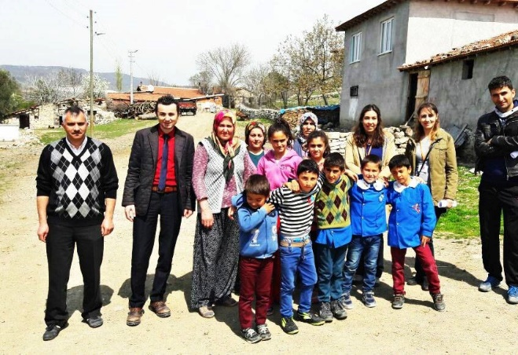
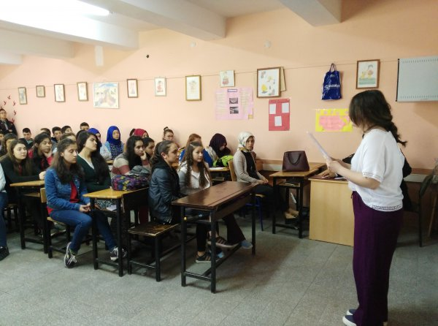
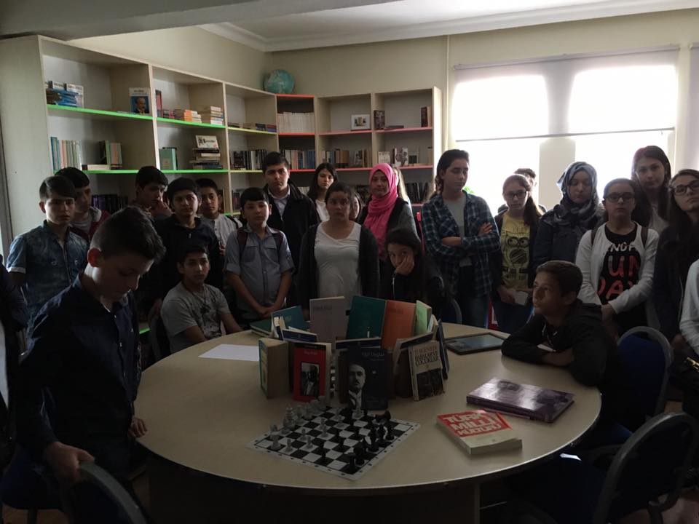
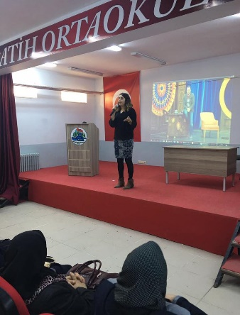
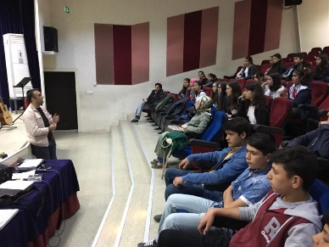
T.C.
SAVAŞTEPE KAYMAKAMLIĞI
İlçe Milli Eğitim Müdürlüğü
İlçemizde Kariyer Danışmanlığı Kapsamında Yapılan Faaliyetler ve Katılan Öğrenci Sayıları
8. Sınıf Öğrenci Sayısı : 232
12. Sınıf Öğrenci Sayısı : 235
Yapılan Faaliyetler:
Rehber öğretmenler tarafından düzenli aralıklarla motivasyon arttırıcı ve sorunları çözme yaklaşımları konulu seminerler düzenlendi.
Veli ziyaretleri yapılarak okul ve aile işbirliği sağlandı.
Başarılı kişilerle bir araya getirilerek bakış açılarını geliştirmeleri sağlandı.
Danışman öğretmenler sık sık öğrencilerle bir araya gelerek öğrenci gelişimleri sürekli izlendi.
0266 552 14 75
www.savastepe.meb.gov.tr
savastepe10@meb.gov.tr
/savastepe.ilcemem
/savastepeilcemem

Slide 12
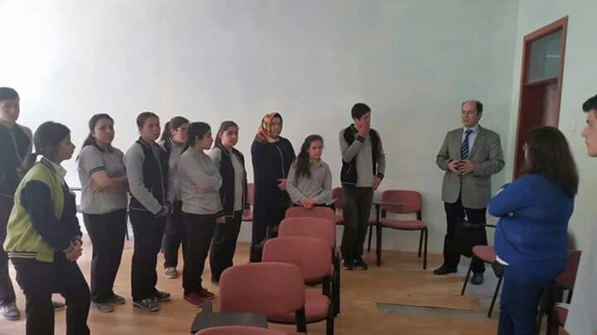
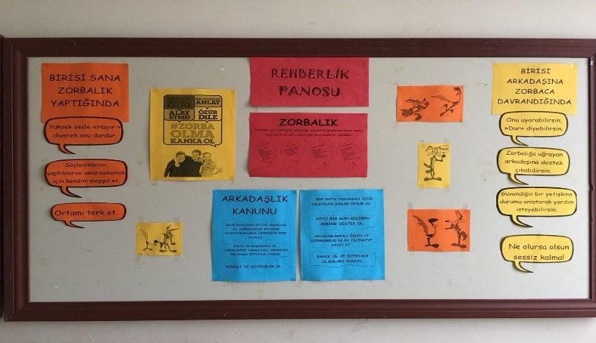
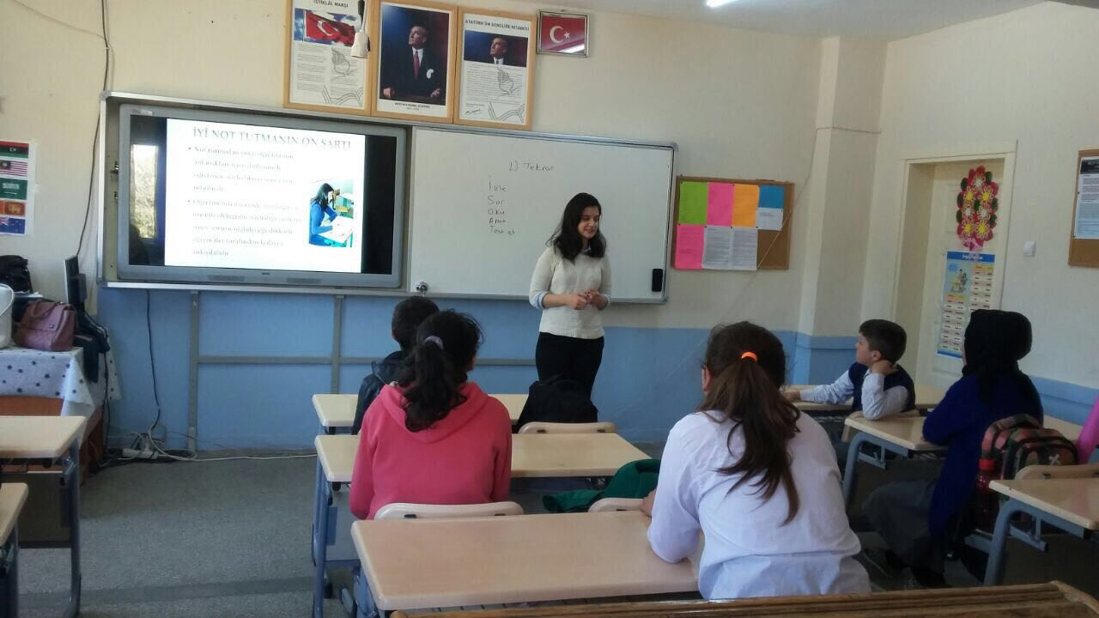
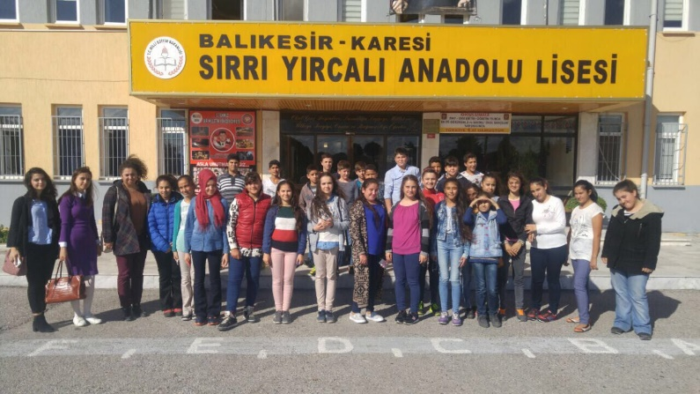
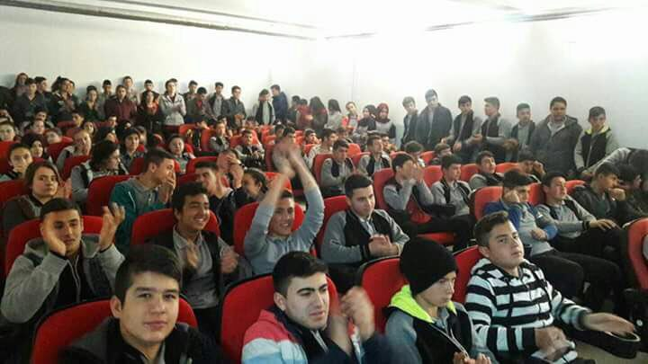
T.C.
SAVAŞTEPE KAYMAKAMLIĞI
İlçe Milli Eğitim Müdürlüğü
0266 552 14 75
www.savastepe.meb.gov.tr
savastepe10@meb.gov.tr
/savastepe.ilcemem
/savastepeilcemem

Slide 13
T.C.
SAVAŞTEPE KAYMAKAMLIĞI
İlçe Milli Eğitim Müdürlüğü
İlçe Milli Eğitim Müdürü Levent KAPLAN’ın Koordinatörlük Yaptığı Savaştepe Mesleki ve Teknik Anadolu Lisesinde Okulda Gözlenen Değişimler
Akademik Başarı
Devamsızlık sorunu büyük ölçüde çözüldü.
Okul genelinde bir önceki eğitim yılında 12 Teşekkür Belgesi ve 7 Takdir Belgesi Alan öğrenci varken 2016 – 2017 Eğitim, öğretim yılında bu sayı 20 Teşekkür Belgesi ve 15 Takdir Belgesi olarak değişti.
Değerler Eğitimi
Değerler Eğitimi Kapsamında Yıl İçinde;
Vefa Programı,
Sevgi Programı,
15 Temmuz Demokrasi Programı,
15 Temmuz Demokrasi Şehitleri’ni Anma Programı,
Kutlu Doğum Programı,
Soma Şehitlik Ziyareti,
Veli ve Öğretmenler ile Kahvaltı etkinlikleri gerçekleştirildi
0266 552 14 75
www.savastepe.meb.gov.tr
savastepe10@meb.gov.tr
/savastepe.ilcemem
/savastepeilcemem

Slide 14
T.C.
SAVAŞTEPE KAYMAKAMLIĞI
İlçe Milli Eğitim Müdürlüğü
İlçe Milli Eğitim Müdürü Levent KAPLAN’ın Koordinatörlük Yaptığı Savaştepe Mesleki ve Teknik Anadolu Lisesinde Okulda Gözlenen Değişimler
Sosyal – Kültürel – Sanatsal - Sportif Faaliyetler
Okul erkek futbol takımı ilçe ve il düzeyinde düzenlenen turnuvalara katılmıştır.
İlçe içerisinde düzenlenen turnuvalarda erkek futbol takımı ilçe 2.si, Erkek ve kız voleybol takımları ilçe 2.si olmuşlardır.
Okuldaki her öğrenci mutlaka bir sportif faaliyete yönlendirilmiştir.
Okul içerisinde halk oyunları ekibi kurulmuştur.
Şiir dinletileri düzenlenmiş, okul tiyatro ekibi ve okul korosu kurulmuştur.
Özel eğitim öğrencilerinin yıl boyu el sanatları çalışması yapması sağlanmış ve sene sonunda bu çalışmalar sergilenmiştir.
Okul çapında şiir ve kompozisyon yarışmaları düzenlenmiş ve öğrencilerin kendilerini ifade etme becerilerini geliştirmeleri amaçlanmıştır.
Okul – Toplum – Aile İlişkisi
Her ay düzenli olarak öğrenci velileriyle toplantılar düzenlenmiştir.
Her hafta düzenli olarak ev ziyaretlerine gidilerek okul, aile ve toplum ilişkilerini güçlendirmek amaçlanmıştır.
0266 552 14 75
www.savastepe.meb.gov.tr
savastepe10@meb.gov.tr
/savastepe.ilcemem
/savastepeilcemem

Slide 15
T.C.
SAVAŞTEPE KAYMAKAMLIĞI
İlçe Milli Eğitim Müdürlüğü
İlçede Ödüllendirilen Yönetici ve Öğretmen Sayısı
İlçemizde ödüllendirilen yönetici ve idareci bulunmamaktadır.
0266 552 14 75
www.savastepe.meb.gov.tr
savastepe10@meb.gov.tr
/savastepe.ilcemem
/savastepeilcemem

Slide 16
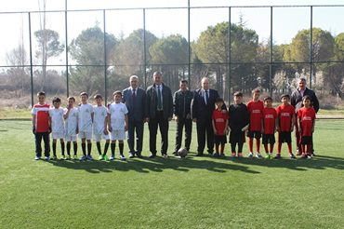
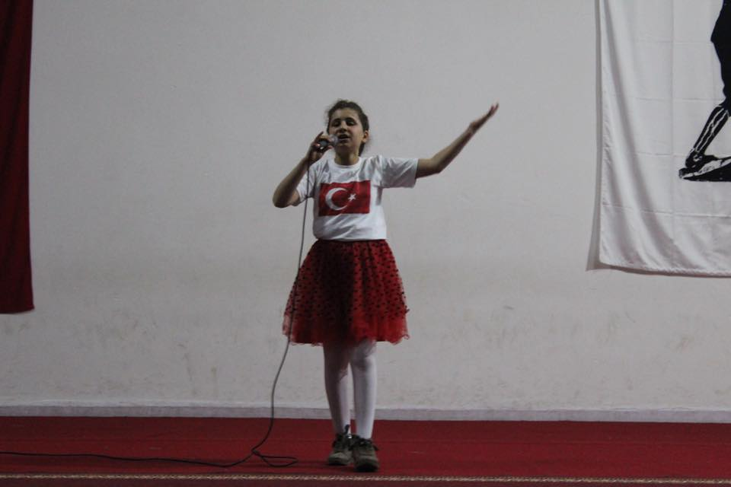
T.C.
SAVAŞTEPE KAYMAKAMLIĞI
İlçe Milli Eğitim Müdürlüğü
İlçemizde Yapılan Etkinlik Örnekleri
Futbol Turnuvası
Şiir Okuma Yarışması
Katılımcı Sayısı: 320
Yer: Necip Fazıl Kısakürek Anadolu Lisesi
Tarih:20.03.2017
Katılımcı Sayısı: 350
Yer: Necip Fazıl Kısakürek Anadolu Lisesi
Tarih:18.03.2017
0266 552 14 75
www.savastepe.meb.gov.tr
savastepe10@meb.gov.tr
/savastepe.ilcemem
/savastepeilcemem

Slide 17
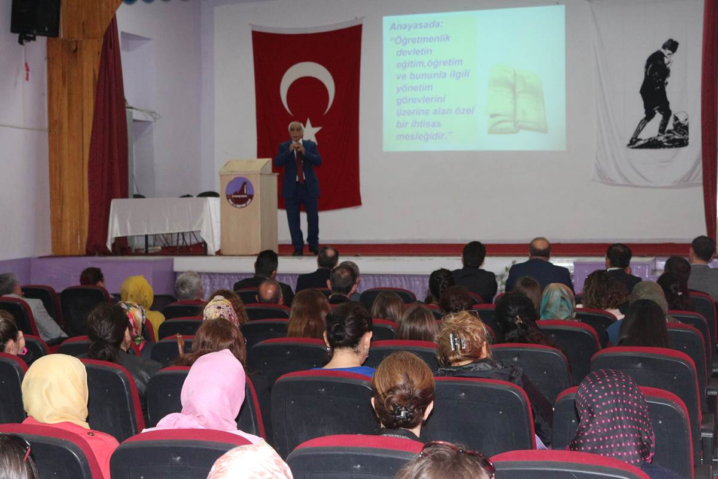
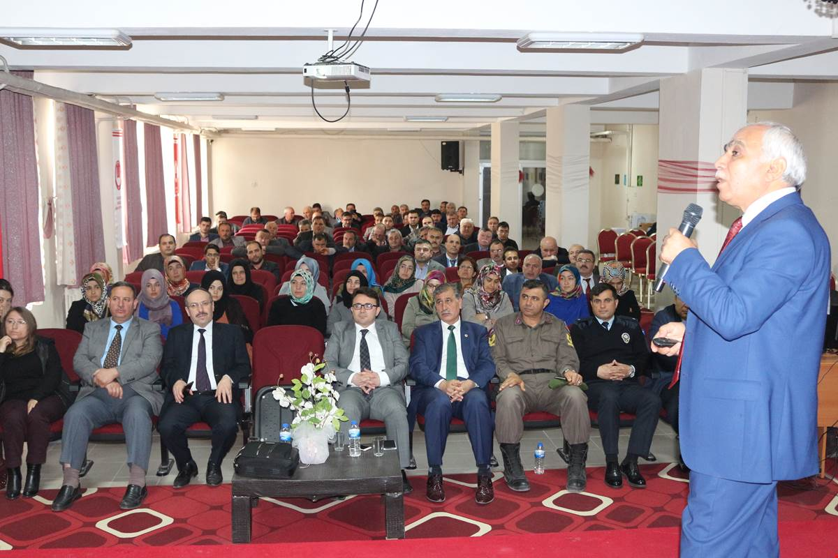
T.C.
SAVAŞTEPE KAYMAKAMLIĞI
İlçe Milli Eğitim Müdürlüğü
İlçemizde Yapılan Etkinlik Örnekleri
Gençlikten Geleceğe Değerler Eğitimi
Eğitimde Kalite, Öğretimde Motivasyon Eğitimi
İdeal Din Görevlisinin Motivasyonu
Katılımcı Sayısı: 876
Yer: Necip Fazıl Kısakürek Anadolu Lisesi
Tarih: 05.05.2017
Katılımcı Sayısı: 135
Yer: Savaştepe A.İ.H.L.
Tarih: 06.05.2017
Katılımcı Sayısı: 283
Yer: Necip Fazıl Kısakürek Anadolu Lisesi
Tarih: 05.05.2017
0266 552 14 75
www.savastepe.meb.gov.tr
savastepe10@meb.gov.tr
/savastepe.ilcemem
/savastepeilcemem

Slide 18
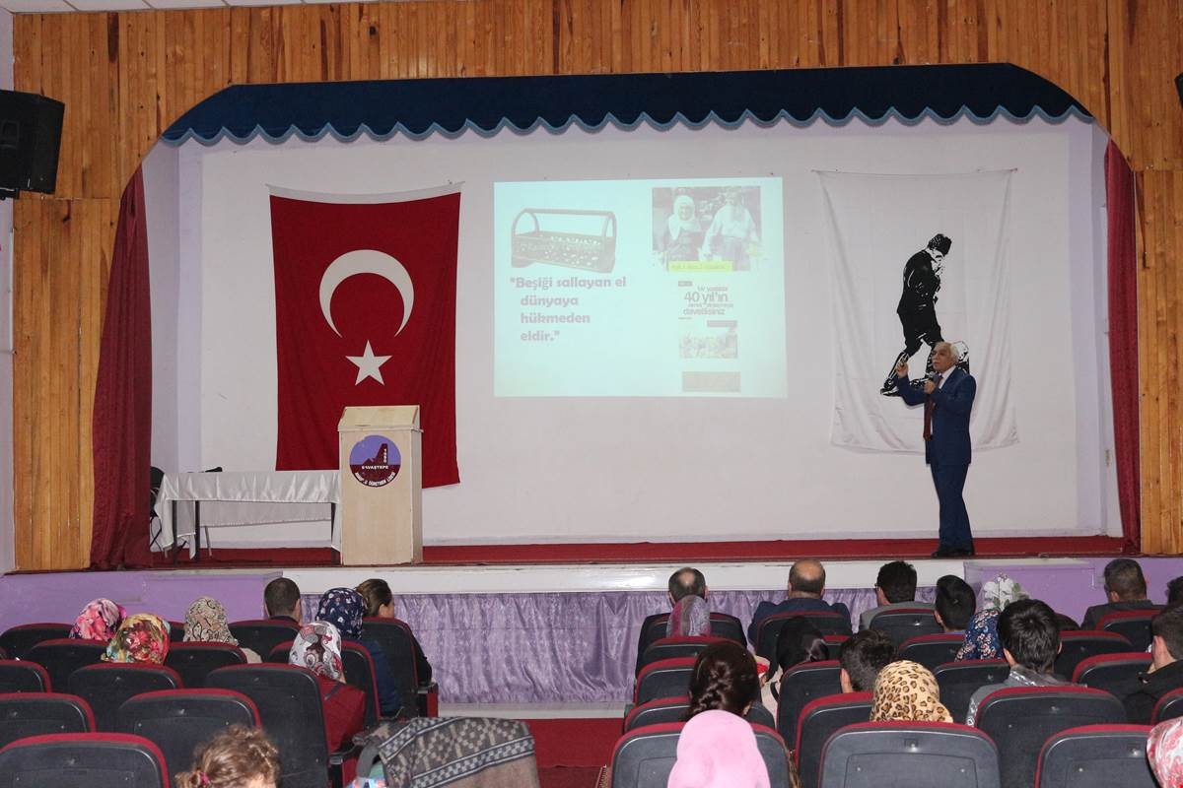
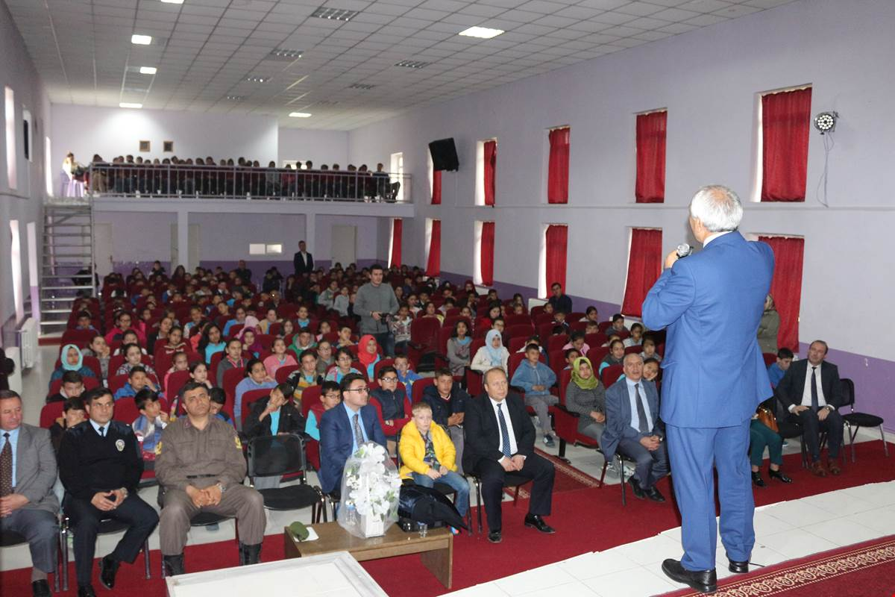
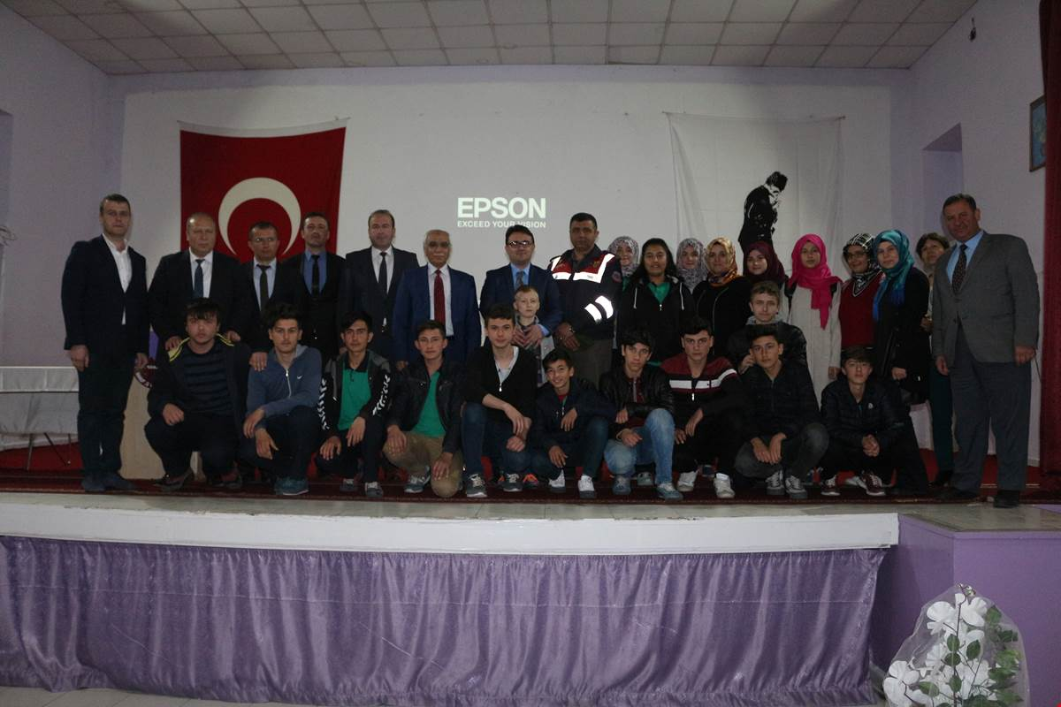
T.C.
SAVAŞTEPE KAYMAKAMLIĞI
İlçe Milli Eğitim Müdürlüğü
İlçemizde Yapılan Etkinlik Örnekleri
Aile İçi İletişim, Mutlu Aile,
Başarılı Çocuk Eğitimi
Kültürümüzde Kitap Okuma ve Okuma Alışkanlığı Kazandırma
Destanlaşan Çanakkale ve 15 Temmuz Vatan Sevgisi
Katılımcı Sayısı: 210
Yer: Necip Fazıl Kısakürek Anadolu L.
Tarih: 06.05.2017
Katılımcı Sayısı: 425
Yer: Necip Fazıl Kısakürek Anadolu L.
Tarih: 06.05.2017
Katılımcı Sayısı: 740
Yer: Necip Fazıl Kısakürek Anadolu L.
06.05.2017
0266 552 14 75
www.savastepe.meb.gov.tr
savastepe10@meb.gov.tr
/savastepe.ilcemem
/savastepeilcemem

Slide 19
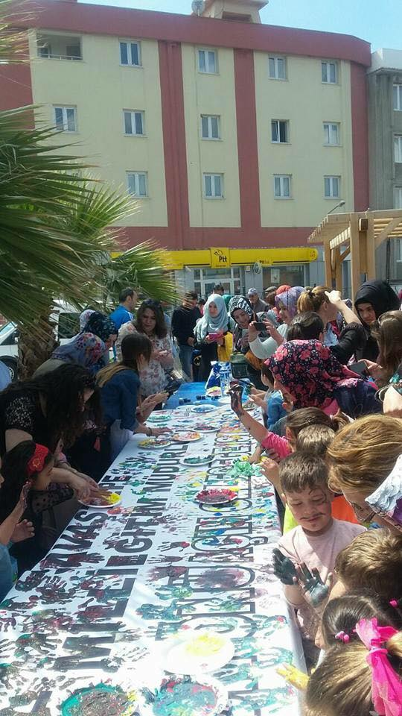
T.C.
SAVAŞTEPE KAYMAKAMLIĞI
İlçe Milli Eğitim Müdürlüğü
İlçemizde Yapılan Etkinlik Örnekleri
28 Şubattan 15 Temmuz’a Darbeler ve
Edebiyat
TÜBİTAK Bilim Fuarı
Katılımcı Sayısı: 150
Yer: Savaştepe Anadolu İmam Hatip L.
Tarih: 06.05.2017
Katılımcı Sayısı: 300
Yer: Alişuuri Ortaokulu
Tarih: 24.05.2017
Boyama Şenliği
Katılımcı Sayısı: 200
Yer: Savaştepe Cumhuriyet Meydanı
Tarih: 25.05.2017
0266 552 14 75
www.savastepe.meb.gov.tr
savastepe10@meb.gov.tr
/savastepe.ilcemem
/savastepeilcemem

Slide 20
T.C.
SAVAŞTEPE KAYMAKAMLIĞI
İlçe Milli Eğitim Müdürlüğü
İlçemizde Yapılan Etkinlik Örnekleri
Engelliler Haftası
Resim Sergisi
Kutlu Doğum Haftası Etkinlikleri
Katılımcı Sayısı: 250
Yer: Savaştepe Cumhuriyet Meydanı
Tarih: 18.05.2017
Katılımcı Sayısı: 200
Yer: Necip Fazıl Kısakürek Anadolu Lisesi
Tarih: 10.05.2017
Katılımcı Sayısı: 150
Yer: Savaştepe Anadolu İmam Hatip L.
Tarih: 28.04.2017
0266 552 14 75
www.savastepe.meb.gov.tr
savastepe10@meb.gov.tr
/savastepe.ilcemem
/savastepeilcemem

Slide 21
T.C.
SAVAŞTEPE KAYMAKAMLIĞI
İlçe Milli Eğitim Müdürlüğü
ARZ EDERİM
0266 552 14 75
www.savastepe.meb.gov.tr
savastepe10@meb.gov.tr
/savastepe.ilcemem
/savastepeilcemem

